Slide 1

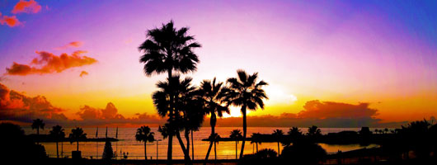




MOGAN
(Gran Canaria)

Slide 3
Mogán es un municipio español perteneciente a la provincia de Las Palmas. Está situado al suroeste de la isla de Gran Canaria en el archipiélago Canario
El municipio de Mogán tiene una superficie de 45,50 km2 y una población en torno a los 21.000 habitantes. Es el segundo más extenso de la isla. Se sitúa a 22 metros sobre el nivel del mar y alcanza las cotas más altas en el interior del municipio, en la Montaña de Sándara (1.583 metros).
Con más de 20.000 habitantes en el término municipal, de los que alrededor de 500 viven en el pueblo, Mogán se localiza en un hermoso valle que se extiende desde el barranco de El Mulato hasta la costa. En el litoral se encuentra su histórico puerto pesquero, en el pasado único medio de comunicación con el resto de la isla.

Slide 4

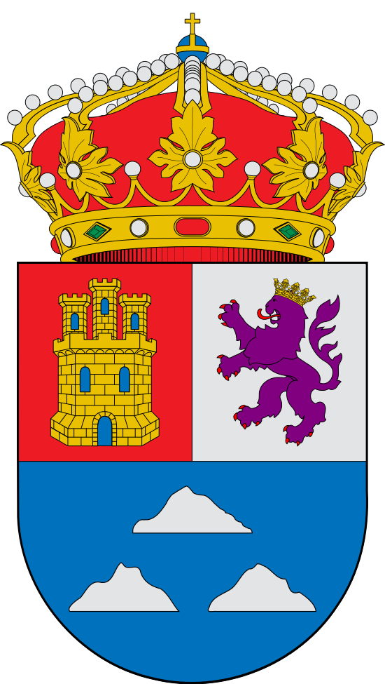

Slide 5
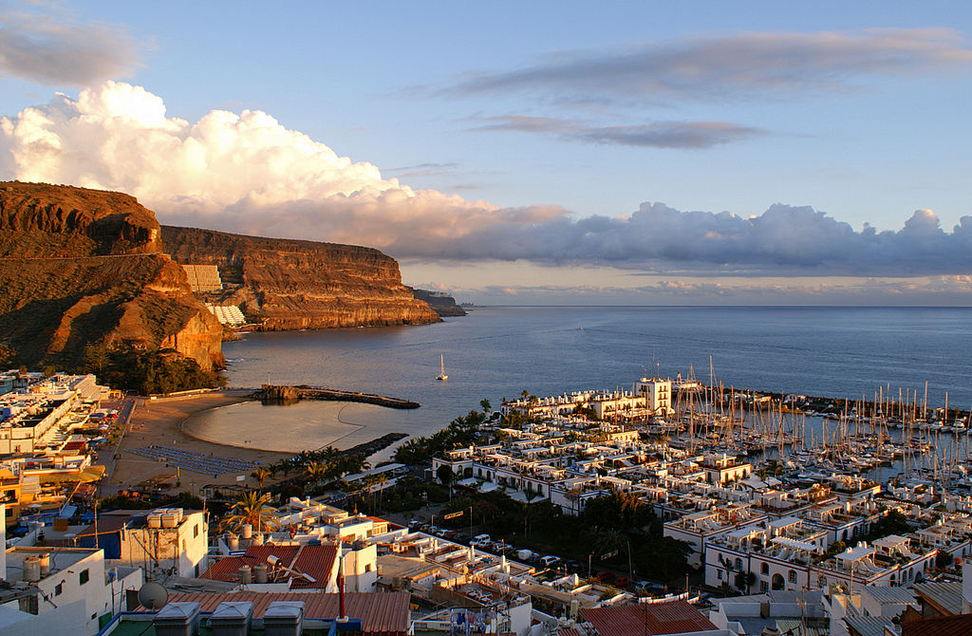

Slide 6
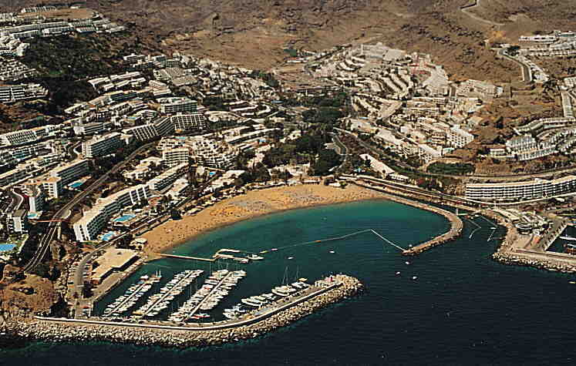

Slide 8
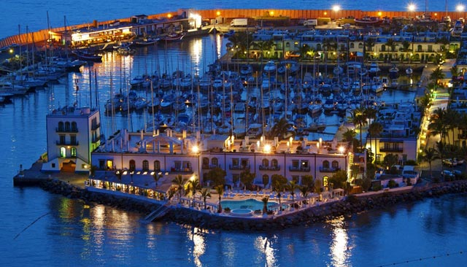

Slide 9
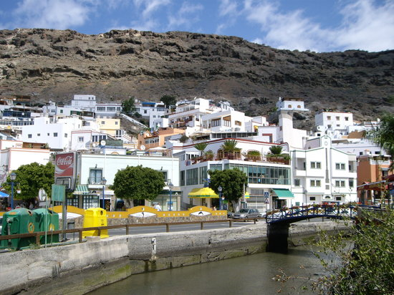

Slide 10
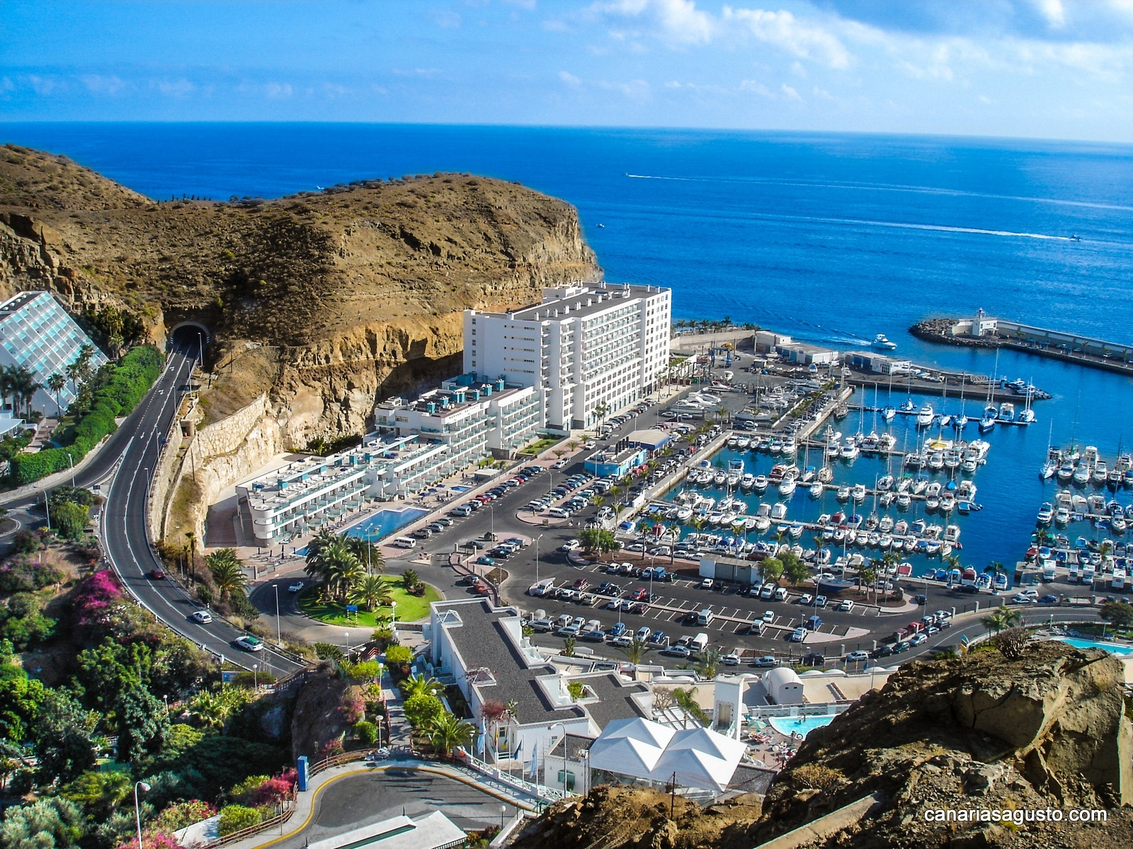

Slide 11
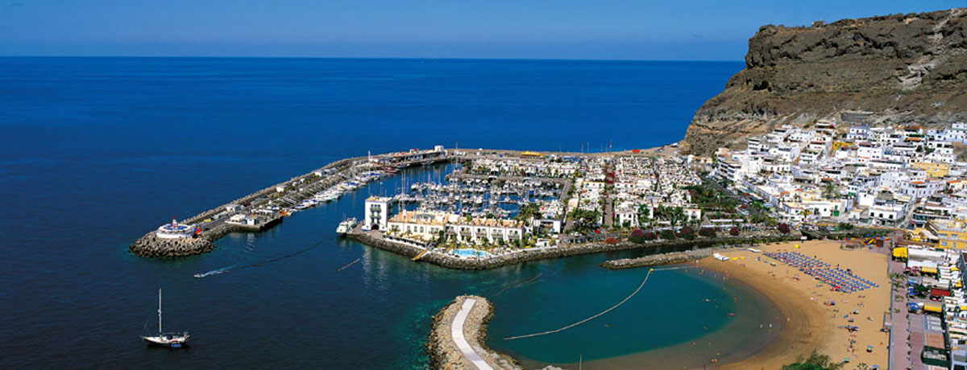

Slide 12
Mogán Pueblo, está situado a 12 kilómetros de la costa. La iglesia, el museo molino de viento, las cafeterías y los restaurantes que ofrecen comida tradicional canaria, hacen de Mogán un lugar interesante para aquellos que buscan algo más allá de los complejos turísticos. Su paisaje rocoso y frondoso de vegetación aporta un gran valor geológico y es un atractivo reclamo para los senderistas y visitantes en general.
El símbolo más característico del pueblo de Mogán es el enorme Molino Quemado convertido en un atractivo museo para los visitantes.

Slide 13
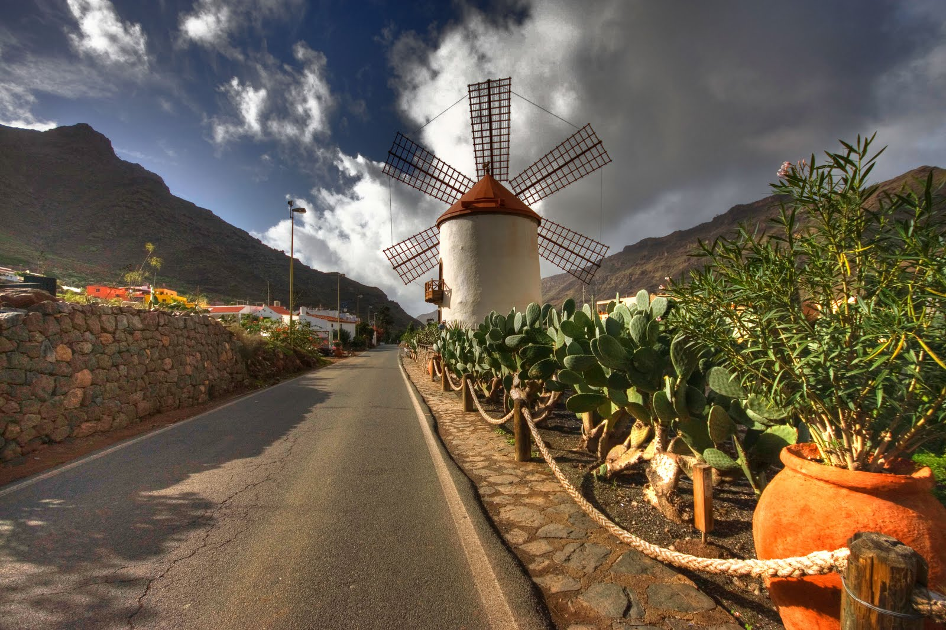

Slide 14
Hoy en día son las plataneras, los naranjeros, el aguacate y el mango los cuatro árboles que describen el paisaje agrícola de Mogán.

Slide 15
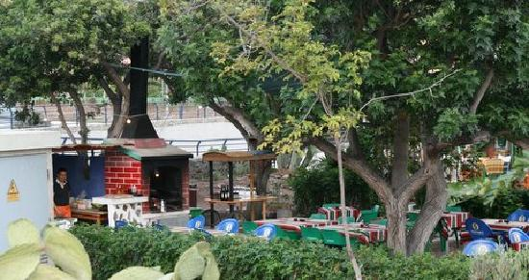

Slide 16
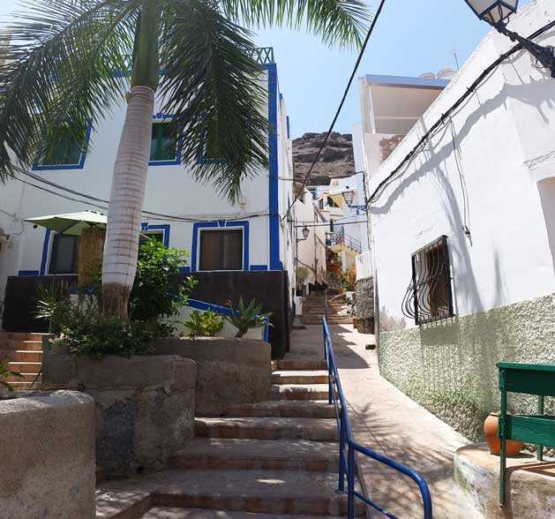

Slide 17
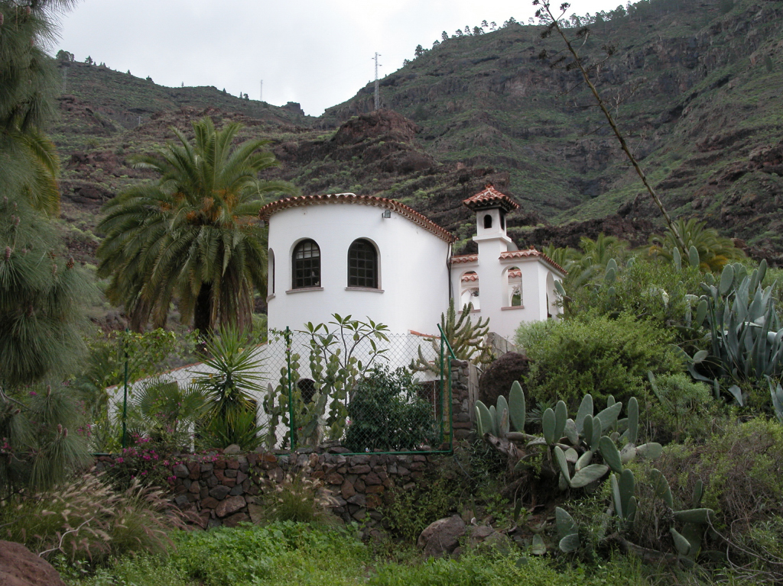

Slide 18
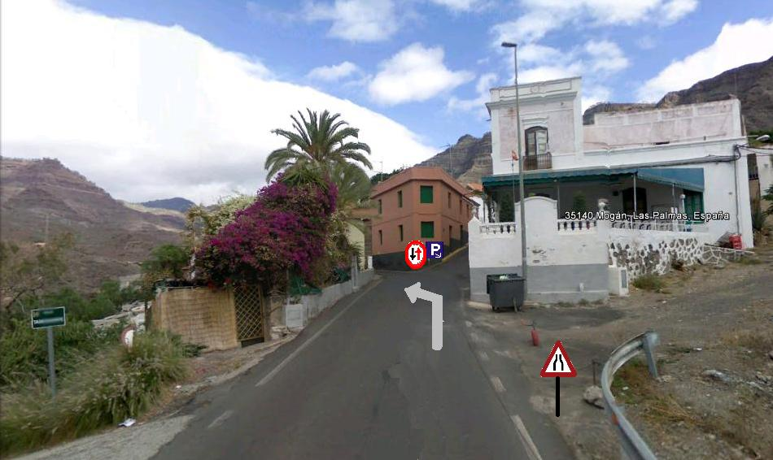

Slide 19
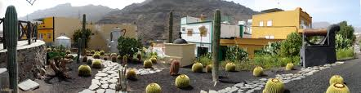

Slide 20
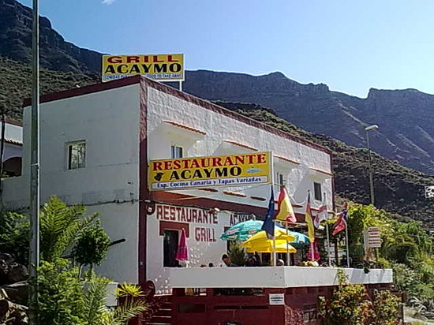

Slide 21
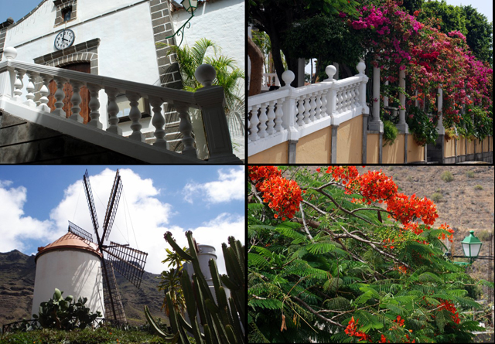

Slide 22
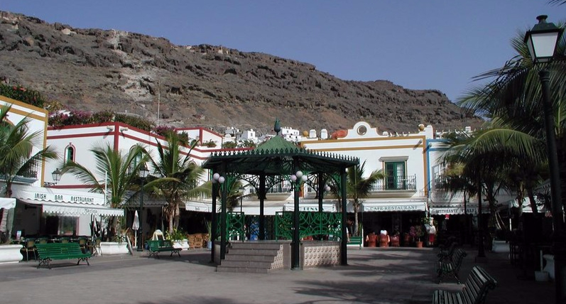

Slide 23
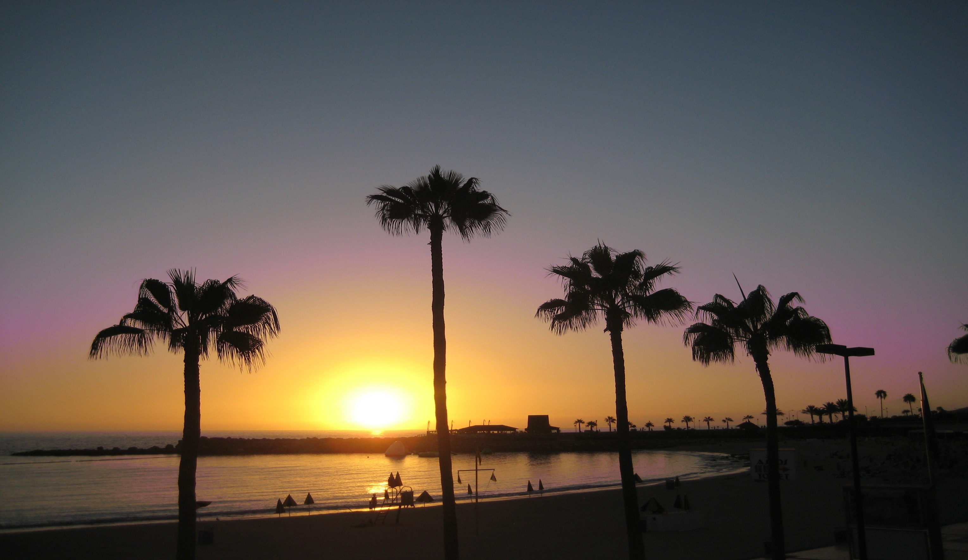

Slide 24

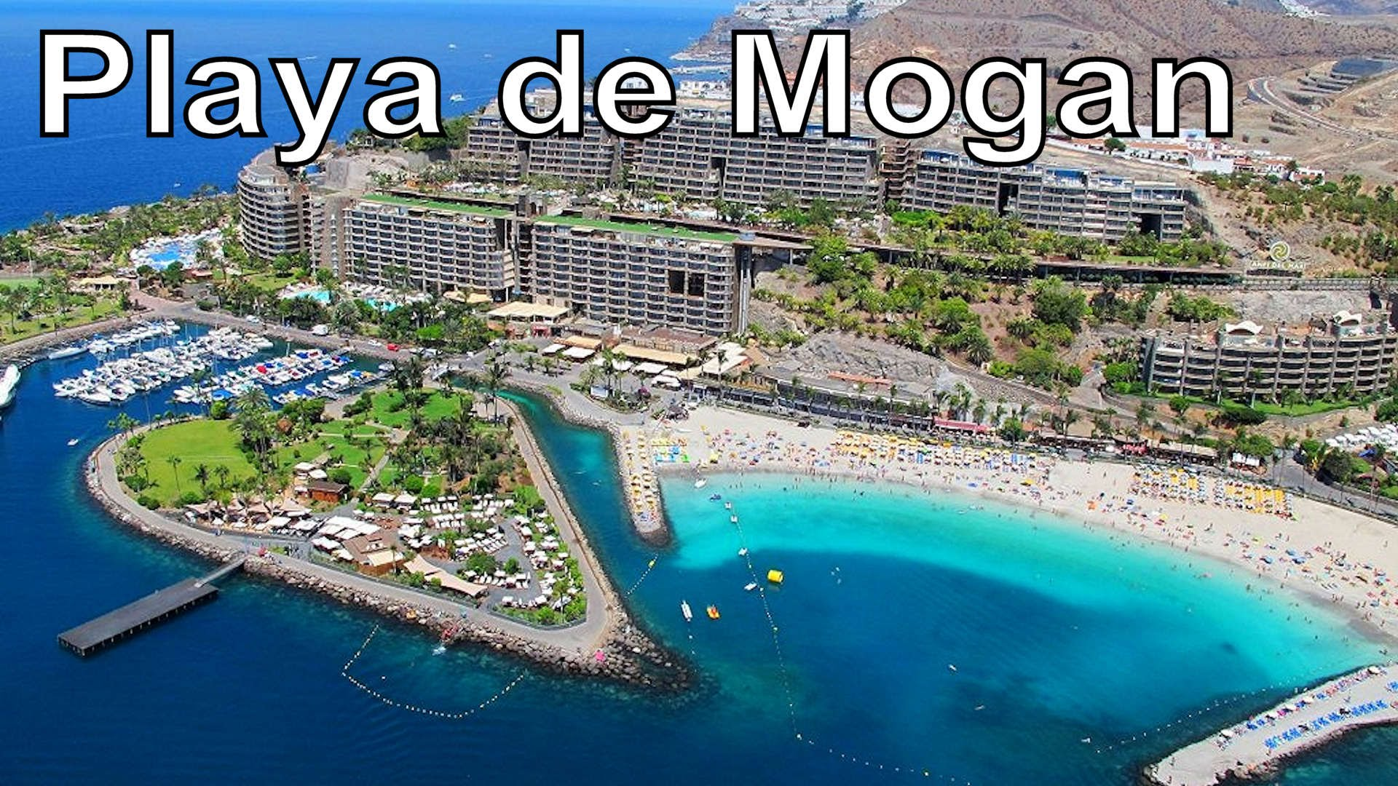

Slide 25
Las playas
La costa del municipio de Mogán es eminentemente acantilada, aunque en la desembocadura de sus numerosos barrancos, se sitúan varias de las principales playas de la Isla. Arguineguín, pueblo y puerto de pescadores por excelencia, es el mayor asiento poblacional del municipio.

Slide 26
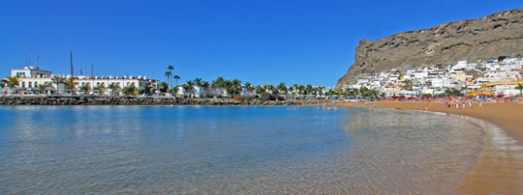
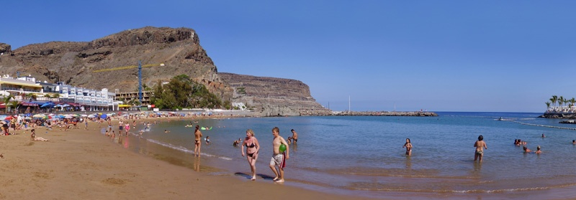

Slide 27
Playa de Patalavaca, por su parte situada entre Arguineguín y la Playa de la Verga, ofrece una importante infraestructura hotelera, con hoteles y apartamentos de varias categorías, todos en primera línea de playa. Si se continúa bordeando la costa nos encontramos con la urbanización de Anfi del Mar, que posee una playa de aguas tranquilas, un pantalán para embarcaciones deportivas y lujosas instalaciones explotadas bajo el régimen de time-sharing.

Slide 28
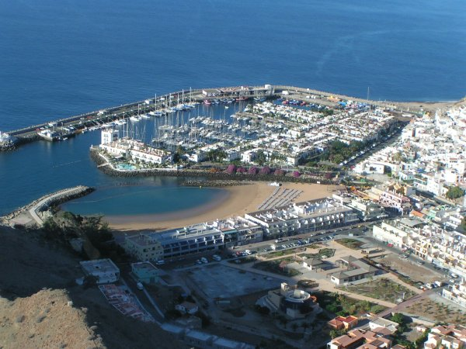

Slide 29
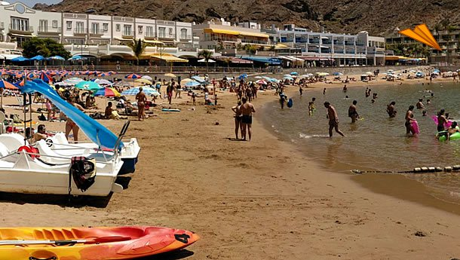

Slide 30
La Playa de Puerto Rico está situada en la mayor urbanización turística de Mogán. Su puerto deportivo da cabida a embarcaciones de recreo y yates de lujo. Cuenta con una magnífica Escuela de Vela, de prestigio internacional, cuna de varias medallas de oro en las competiciones olímpicas, y en la que se ofrece la posibilidad de recibir cursillos oficiales a todos los niveles.
Un paseo marítimo de cerca de un kilómetro separa Puerto Rico de la Playa de Amadores. Esta nueva playa de arena blanca, cuenta con una zona comercial rodeada de jardines. A pocos metros de Amadores, se encuentra laPlaya de Tauro, playa natural y poco poblada, un lugar ideal para tomar el sol, alejado del bullicio. Sus terrenos que fueron ocupados por plantaciones agrícolas y de frutas tropicales antaño, se convertirán en un proyecto ambicioso, que contará con lujosas urbanizaciones, lagos artificiales y amplias zonas verdes.

Slide 31
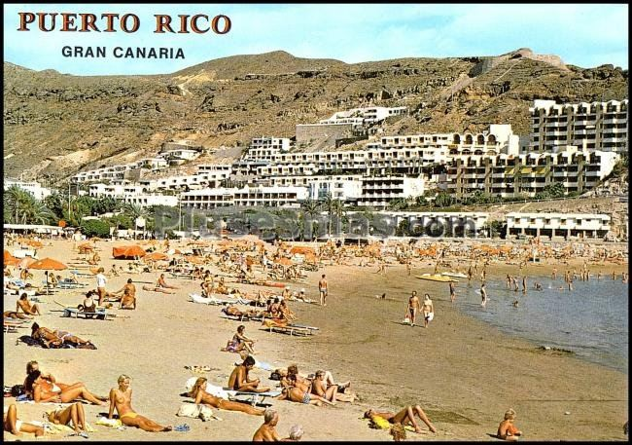

Slide 32
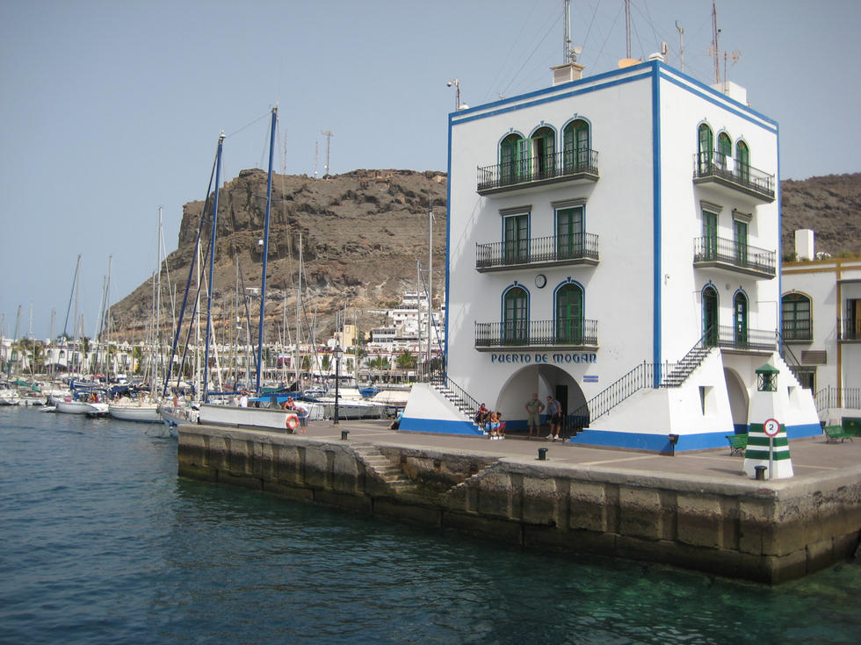

Slide 33
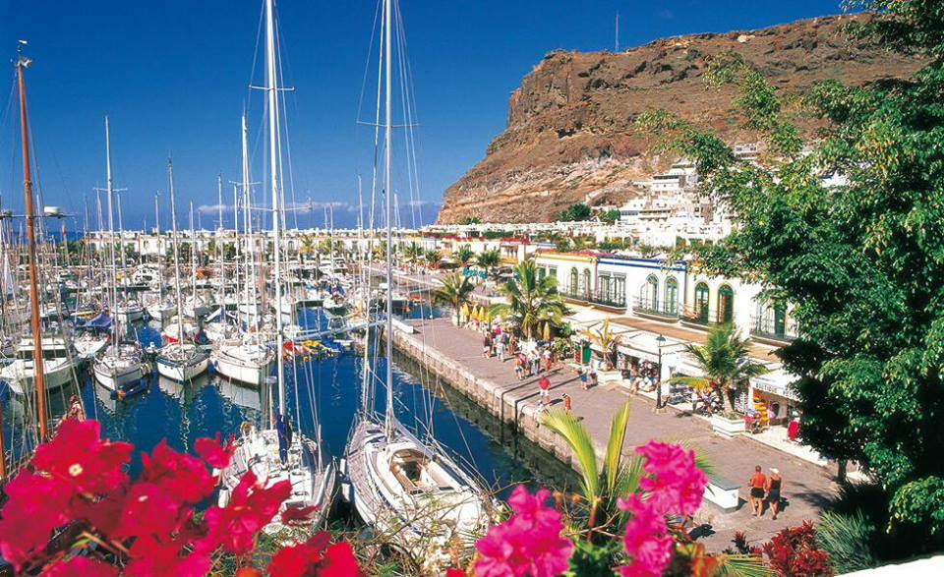

Slide 34
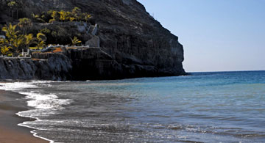

Slide 35
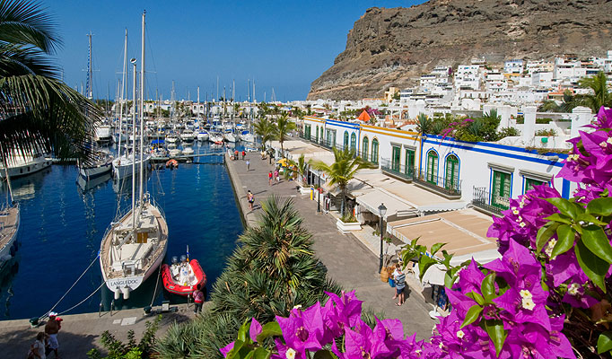

Slide 36
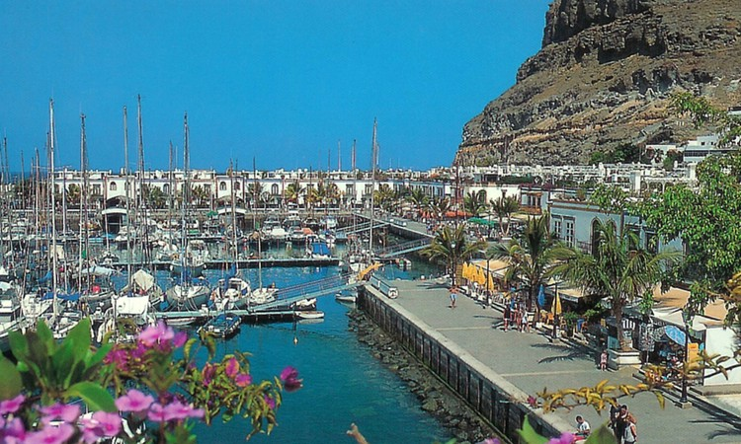

Slide 37
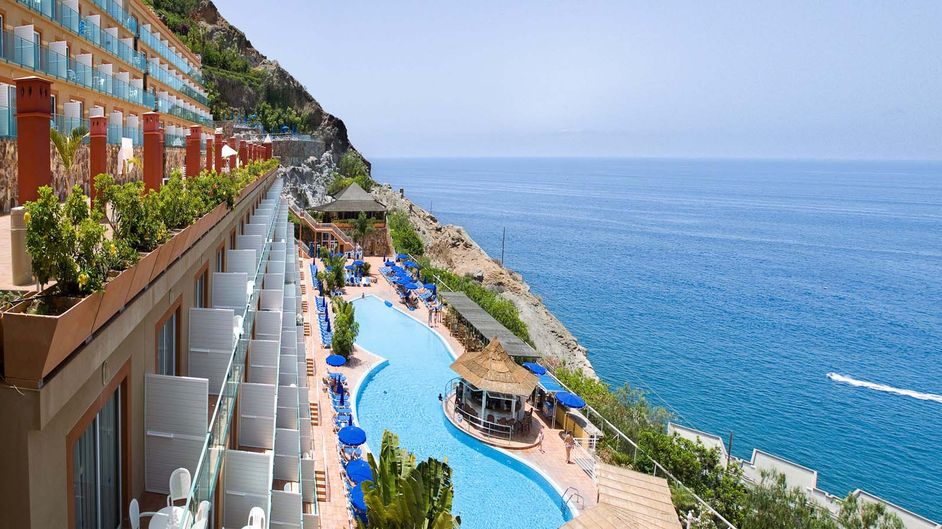

Slide 38
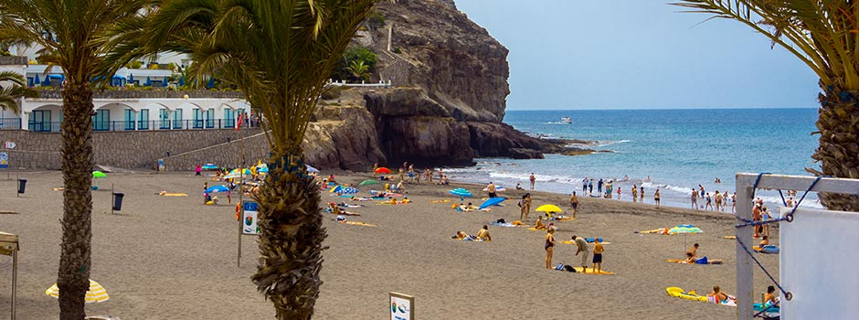

Slide 39
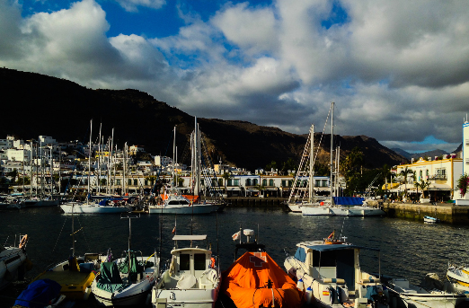

Slide 40
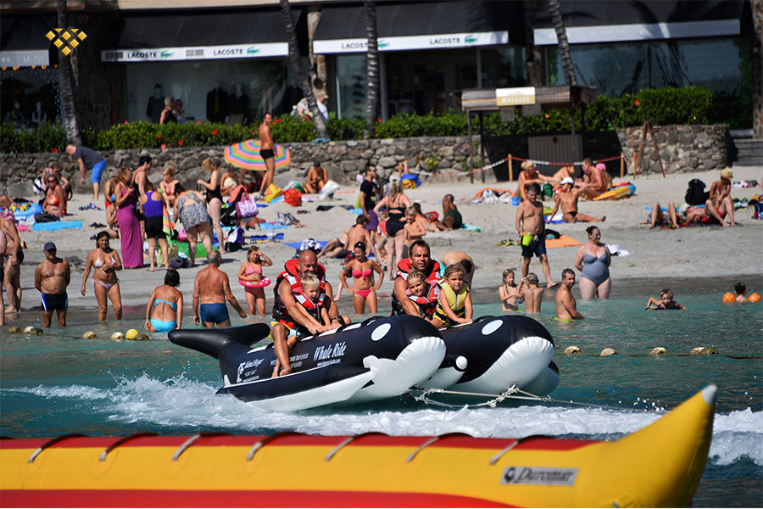

Slide 41
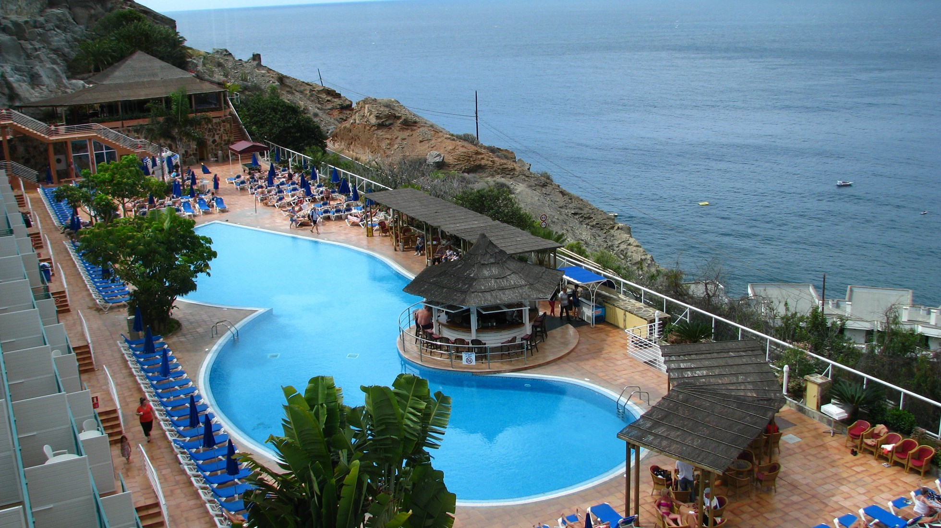

Slide 42
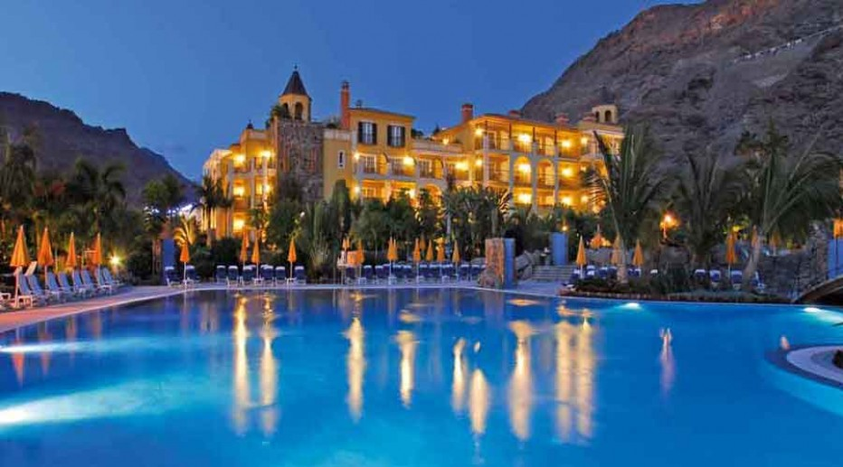

Slide 43
De compras
También hay tiempo para disfrutar del ocio, la diversión y las compras en Mogán. Para ello, nada mejor que levantarse temprano y tomar una de las guaguas que desde Puerto Rico, salen cada martes, hacia el mercadillo de Arguineguín; frutas y verduras frescas, ropa barata, etc. Los viernes, le toca el turno al Puerto de Mogán. Este lugar de naturaleza apacible, se despierta desde antes del amanecer, con el ir y venir de la gente, para ir acogiendo, durante toda la mañana y hasta las dos de la tarde, a un gran número de visitantes, que recorrerán cada uno de los diferentes puestillos en busca de una buena ganga.

Slide 44
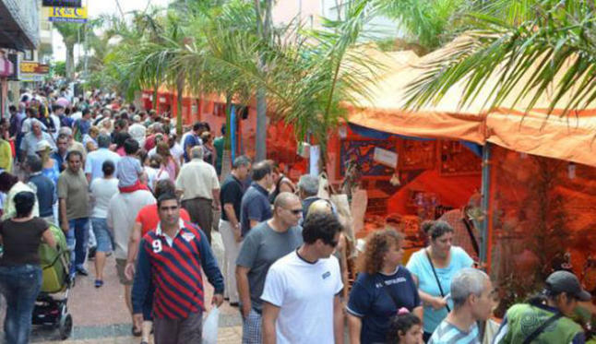

Slide 45
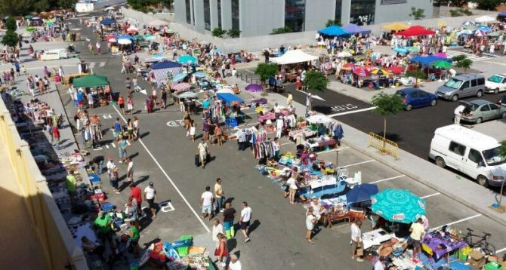

Slide 46
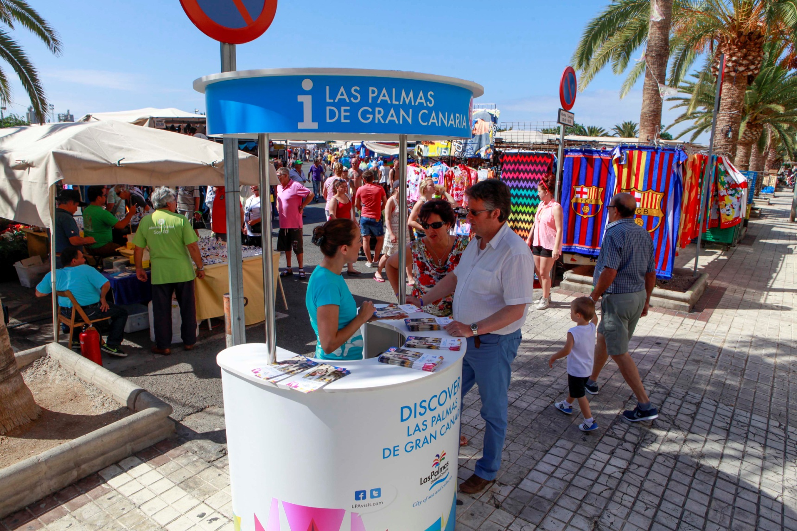

Slide 47
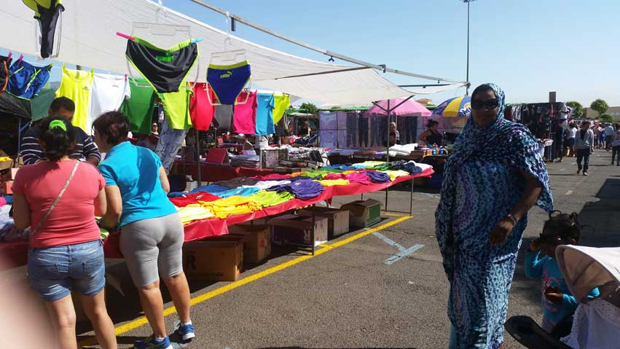

Slide 48
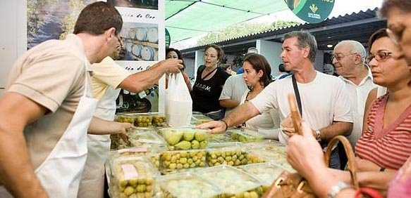

Slide 49
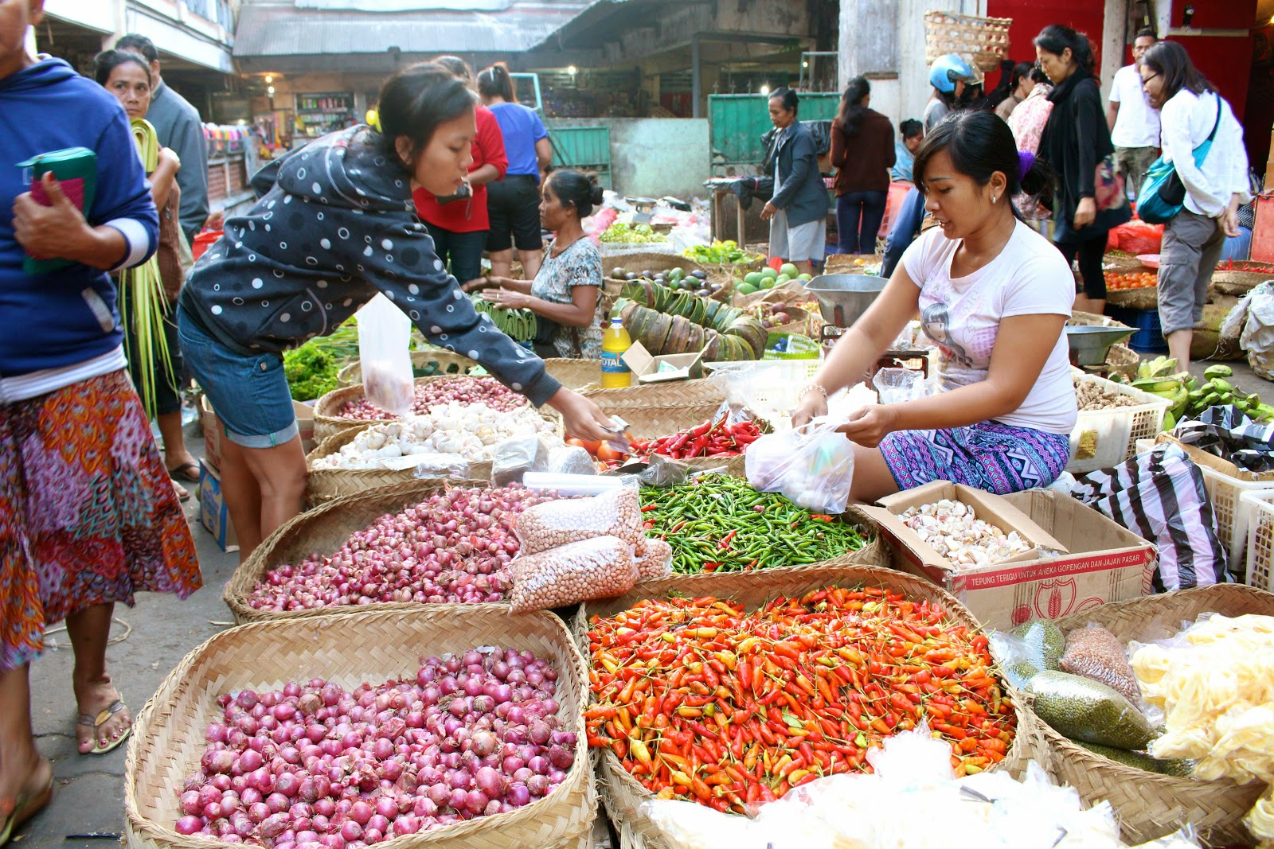

Slide 50
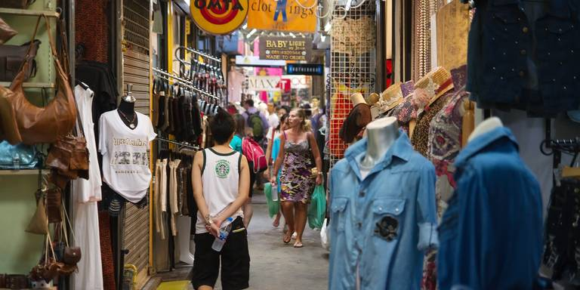

Slide 51
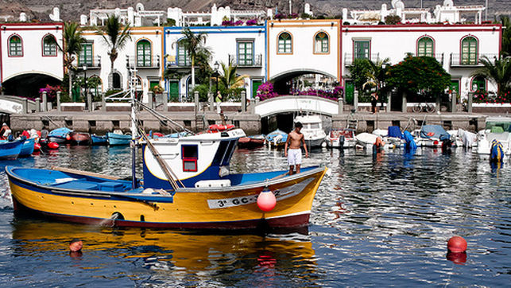

Slide 52
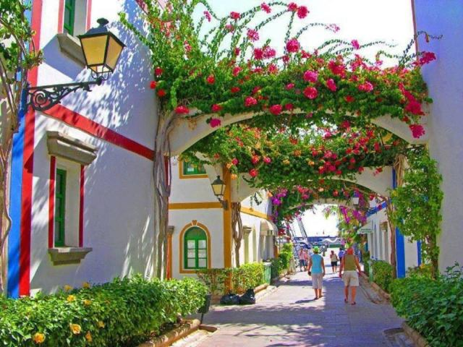

Slide 53
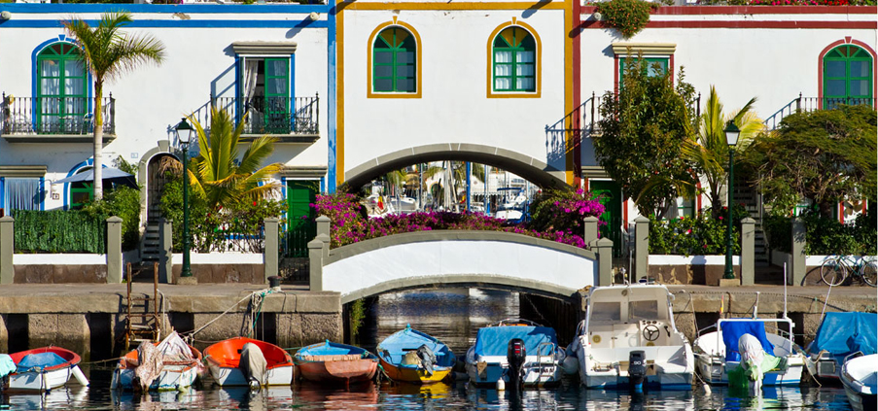

Slide 54
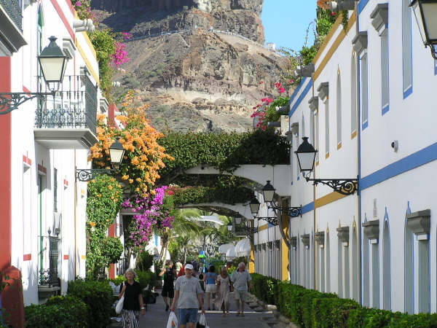

Slide 55
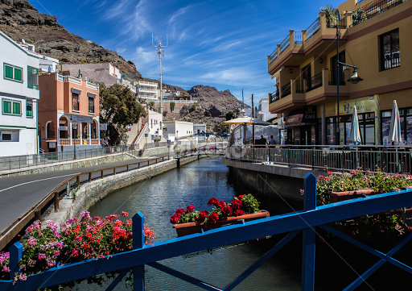

Slide 56
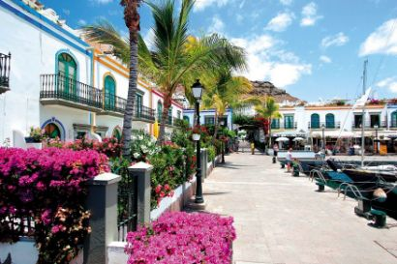

Slide 57
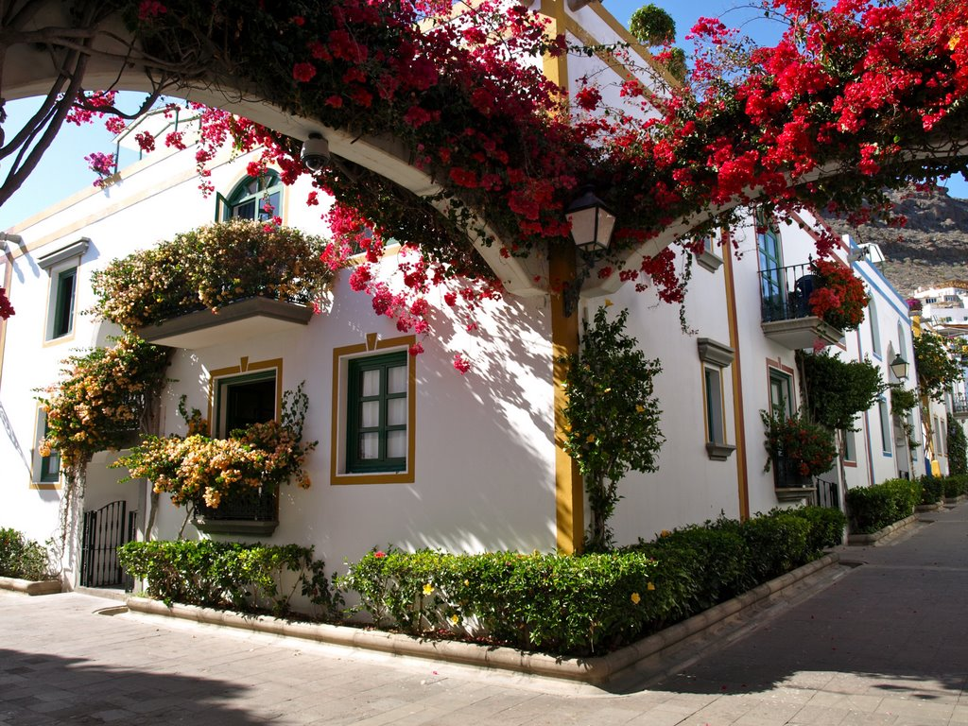

Slide 58
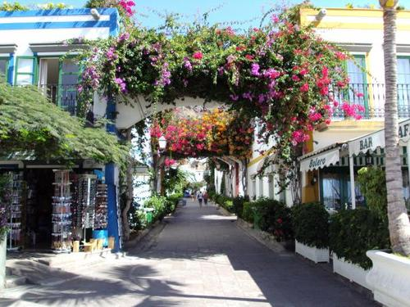

Slide 59


Slide 61
Gastronomía
En Mogán es habitual acercarse a su Puerto para degustar el pescado fresco de la zona, principalmente el bonito a la plancha, o los populares caldos de pescado, las lapas sudadas con mojo verde y el pescado de berenjenas.

Slide 62


Slide 63


Slide 64
Estos platos típicos conviven con la tradicional cocina isleña en la que predomina las papas arrugadas con mojo, el sancocho, la carne de cabra y la ropa vieja. Para los postres, nada mejor que la digestiva papaya con naranja, los mangos o chirimoyas, que son las frutas que se cultivan en la zona.

Slide 65


Slide 66


Slide 67


Slide 68


Slide 69


Slide 70


Slide 71

UN FUERTE
ABRAZO,
QUE TENGAS
UN BUEN DIA
Hoy es lunes, 19 de diciembre de 2016
Ahora mismo son las 21:54 horas.

Slide 72









¿Te ha gustado?
Puedes ver más entrando
Aquí
Además puedes recibir powerpoints en tu correo electrónico suscribiéndote aquí:
Esta presentación powerpoint ha sido creada y compartida única y exclusivamente para mispps.com

